Slide 1






チーム紹介
いわた
おーだん
なかはら
すはら
えのき
東海/関西のテスト設計の有志。
1

Slide 2
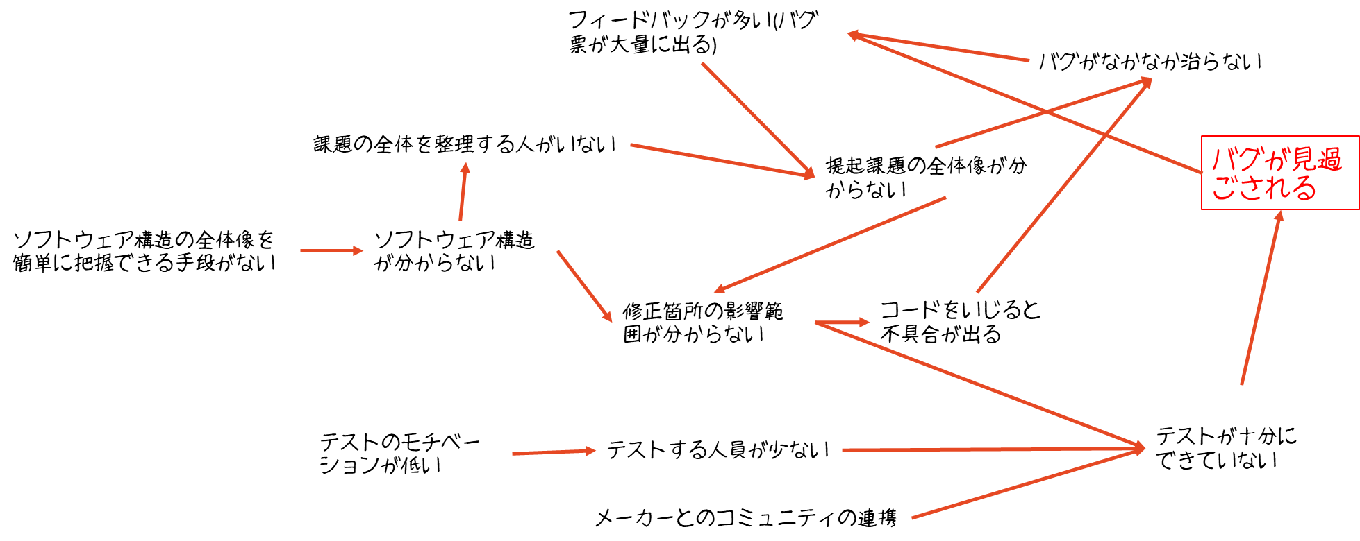
前提条件
私たちは、オープンソースソフトウェア開発コミュニティのQAチームとして、個人の限られた期間を利用して、プロダクトのリリースを止めるバグを減らすために、どう取り組むべきか、テストでどのように対処すべきかを検討しています。
問題・課題とそのつながり
2

Slide 3
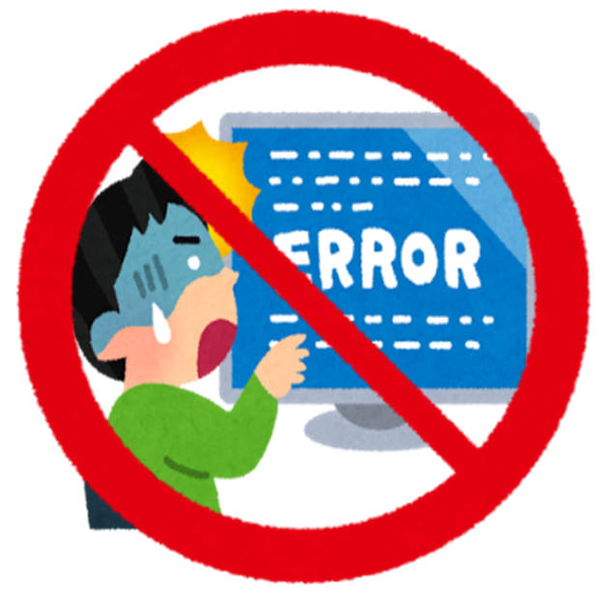
テスト開発コンセプトとリリース基準
テスト開発コンセプト
「プロダクトのリリースを止めるバグ
を許容範囲まで減らす！」
【メリット】 ：プロダクトのリリースを止める事象に注力して対処できる。
【デメリット】 ：リスク分析の質に依存する。
リリース基準
    【項目】
    ユーザーがリスクを受容できる
    身体への障害を及ぼさない
    外部要請：法律など、どの程度要請を満たさない
多くのユーザにとって、ソフトウェアの価値が根本的に損なわれる問題がある
例：起動しない。音楽が流れない。
3
Notes:
# 参考文献* Linux カーネルを分析http://www.ojphi.org/ojs/index.php/fm/article/view/1136/1056Release Management Within Open Source Projectshttp://citeseerx.ist.psu.edu/viewdoc/download?doi=10.1.1.438.7896&rep=rep1&type=pdf「Linux ディストリビューションの比較」八田さんによるDebianとUbuntuhttp://www.gbrc.jp/journal/amr/open/dlranklog.cgi?dl=AMR8-1-1.pdfMozillaのバグステータスhttps://developer.mozilla.org/ja/docs/Bugzilla-jp/Guide/About/BugDetailsblocker、criticalなどに分けるblocker:最も重大なバグであることを意味します。例えば、プロダクトをビルドできない、起動時にクラッシュする、日本語入力が全くできない等、テストのための利用すら困難なバグが該当します。
3

Slide 4

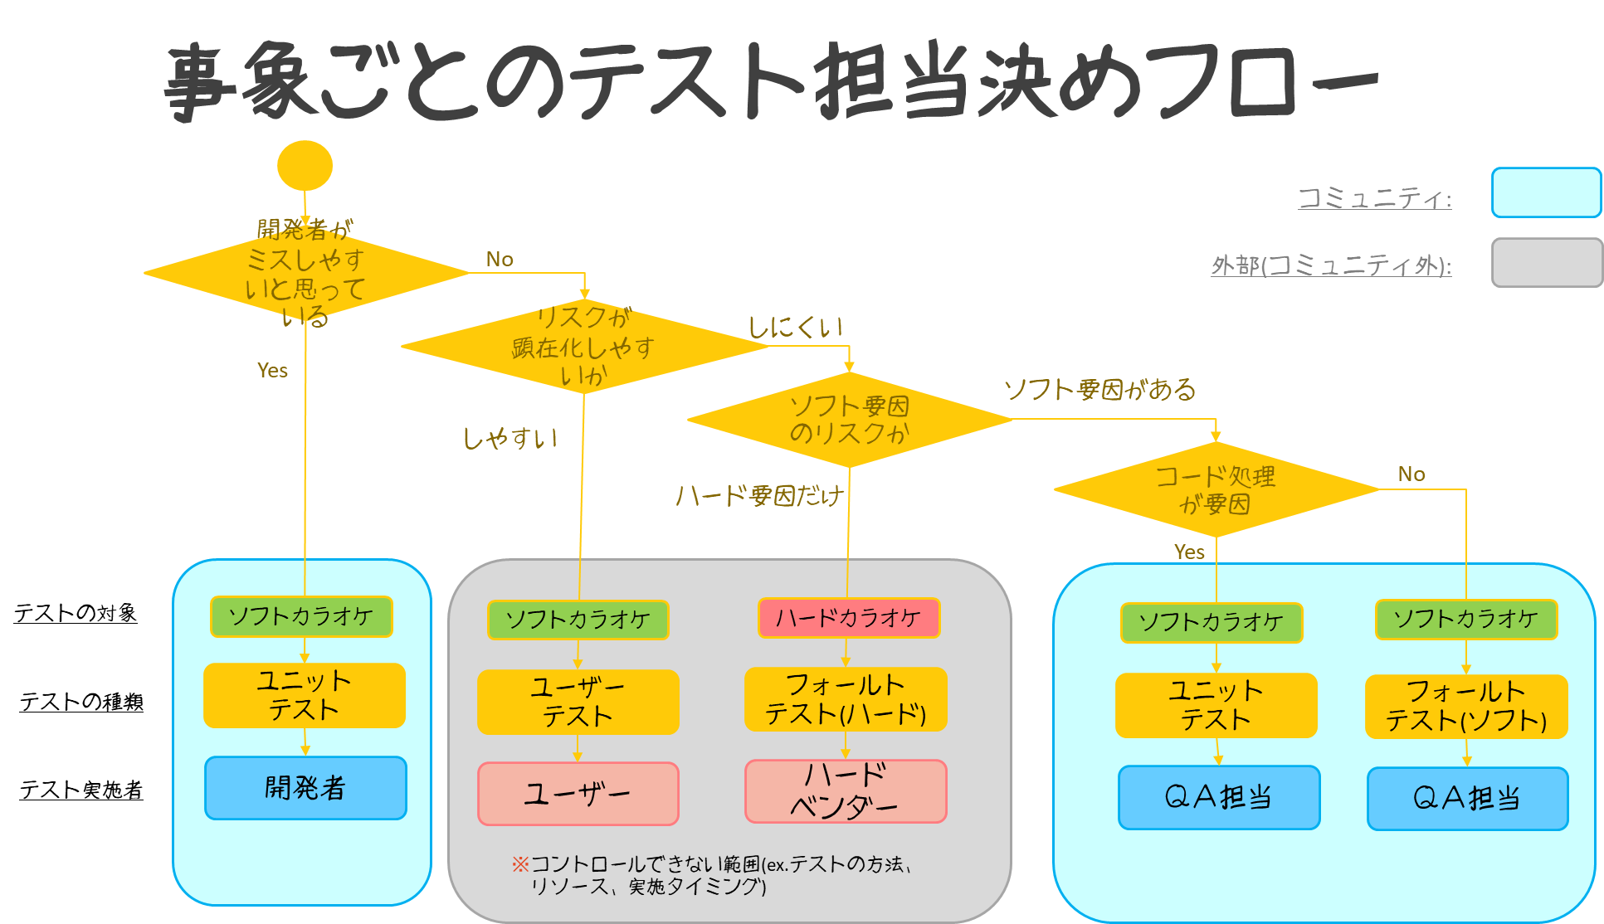
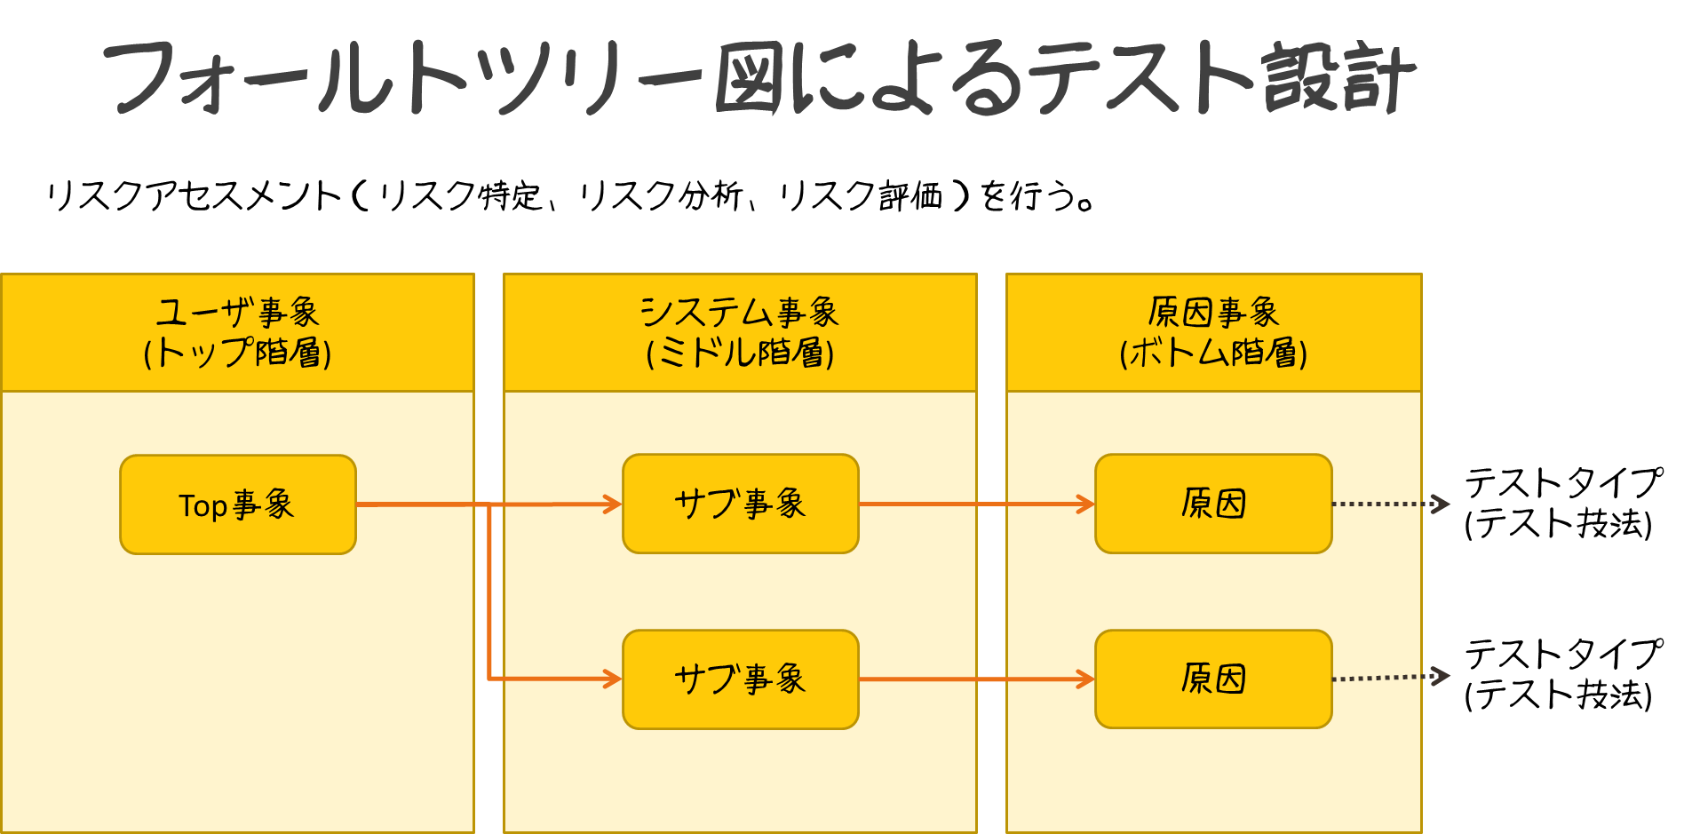
対処する品質と本テスト設計の関係
要求＋HAZOPによるリスクの導出
リスクカテゴリによる抜け漏れチェック
リスク
被害金額
ユーザ
1000万
要求
身体（の健康・安全）
ガイドワード
うまく使えない
対象外
リスク
金銭
500万
リスク
社会的要請
50000万
（他・商業資産の）物理破壊
10万
起きてほしくない事象
※リスクカテゴリ、被害金額は、コミュニティで定義
4

Slide 5
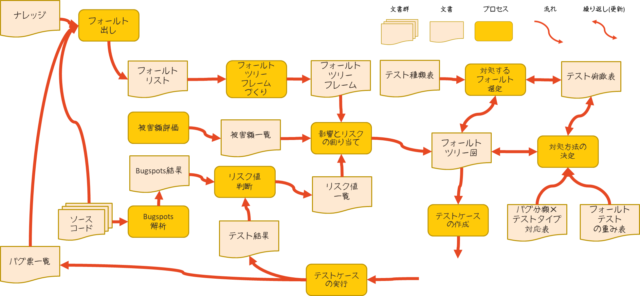
テストプロセスフロー
1
2
テストアーキテクチャを用いた議論/合意ポイント
テストアーキテクチャの定義：ステークホルダーとテストで議論/合意したいことを示すもの。
5

Slide 6
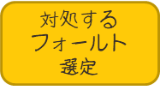

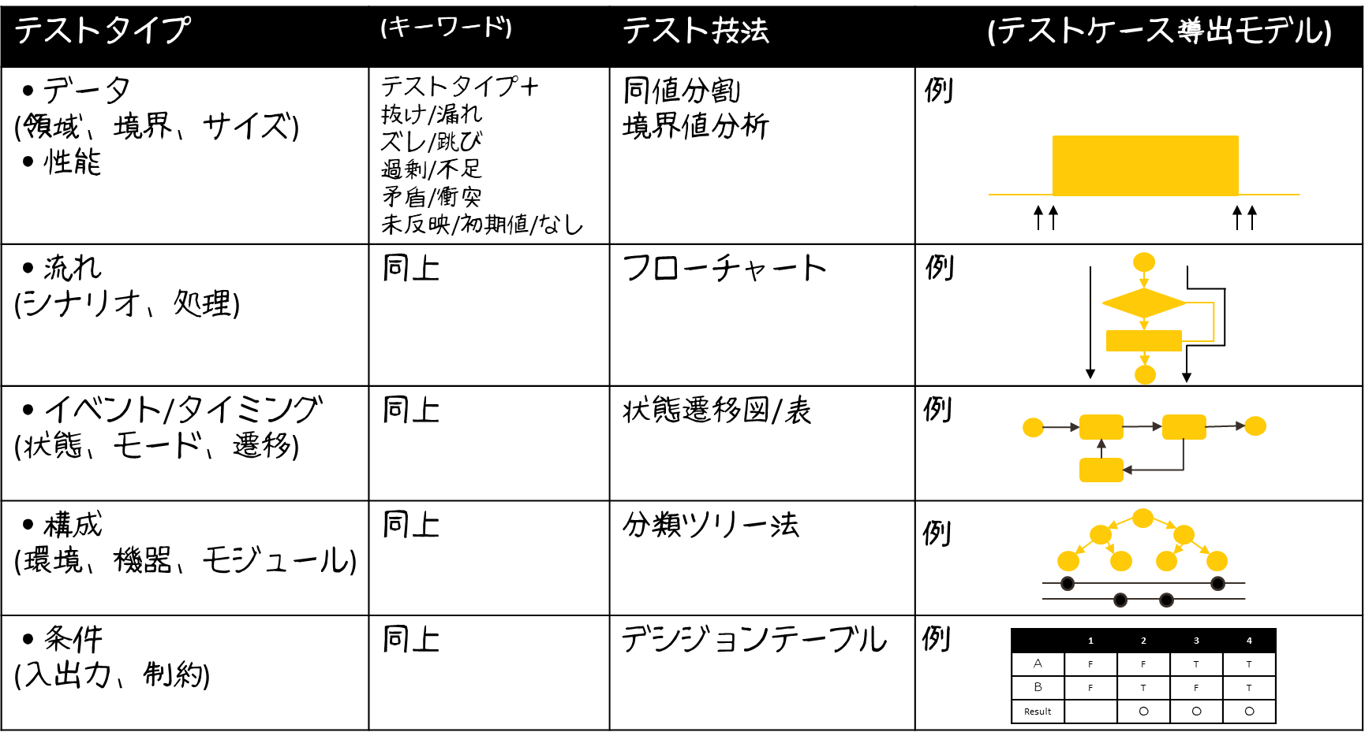
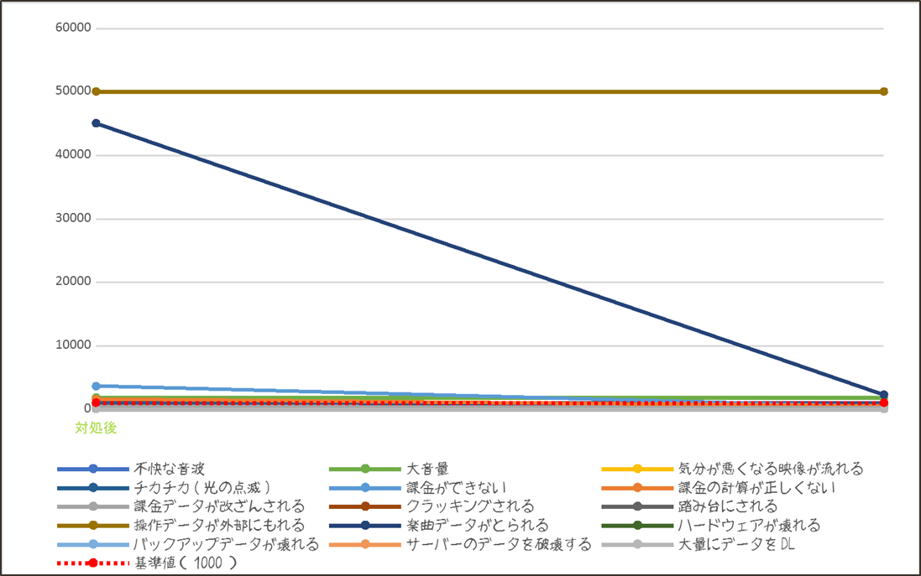
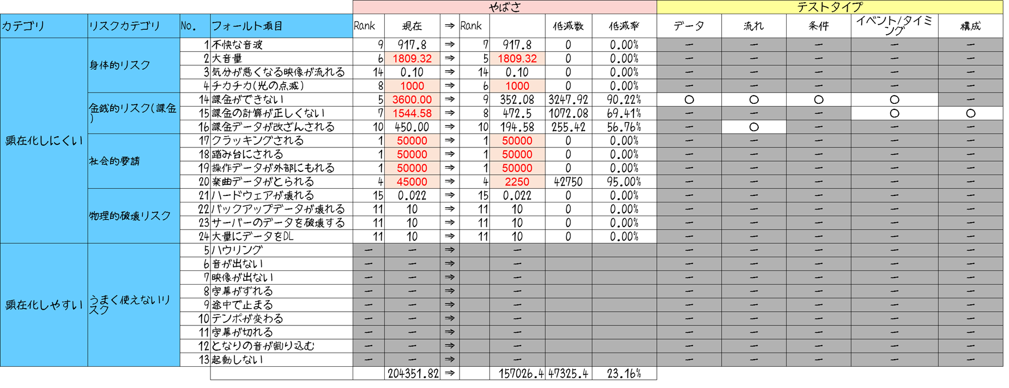
テストアーキテクチャ
フォールトビュー
テスト設計方針ビュー
対応プロセス:
対応プロセス:
事象の影響度(被害金額)と発生確率(リスク値)から対処すべき事象(フォールト)を特定し、対応者について合意する。
テストで対処する起こってほしくない事象のために、テスト設計方針を合意する。
フォールトツリー図
項目 | 内容
ユーザーテスト | コミュニティのユーザーが実施する。ユーザーの通常利用に耐えられない事象が発生しないことを確認することが目的。コミュニティのスタンスとしては、実施要否はユーザーに任せる。
フォールトベースドテスト | コミュニティのQA担当が実施する。ユーザーの通常利用では顕在化しない、かつ、影響度(被害額)と発生確率が高い事象に対処することが目的。
ユニットテスト | コミュニティの開発者自身が実施する。コードの品質を最低限担保することが目的。
テストタイプ⇔テスト技法対応表
フォールトテストの重み表
【議論/合意内容】
①事象の被害金額とリスク値
②対処する起こってほしくない事象
③起こってほしくない事象の対応者
④テストの重み(カバレッジ)
⑤テストタイプ(対応方法)
テスト俯瞰表
やばさの傾向グラフ
議論/合意ポイント
6
Notes:
6

Slide 7
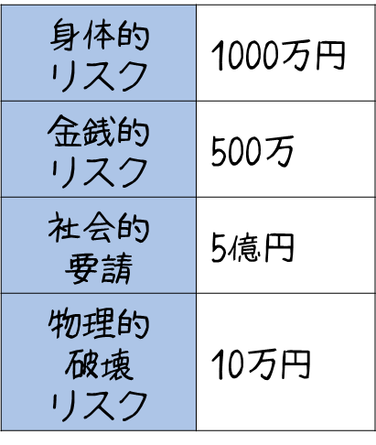
対処する事象(フォールト)の識別と評価方法
ToP事象からフォールトツリー図をそれぞれ作成する
Bugspotsというツールを用い、コード変更およびバグ修正から導出されるリスク値をソースコード毎に算出する
作成したフォールトツリー図の事象にソースコードを割り当てる
被害額×リスク値が高いTop事象に対して、リスク値を下げるために、テストやそれ以外の対応を検討する
被害額:1000(万)
× 2.318 = 2318
対処後
リスク値
ソースコード
コミットログ
OR
1.268 = 1268
0.9
1
＋
AND
=0.018
OR
=2.3
2
対処後
0.8
・・・
1.25
1
4
5
OR
OR
0.5
3
3
0.5
0.9*0.2*0.1
=0.018
＋
0.2
4
対処後
5
2
2
5
0.25
5
0.1
0.1
＋
0.8
＋
0.8
＋
0.1
対処後
:対処する事象
0.4
0.4
・・・
7

Slide 8
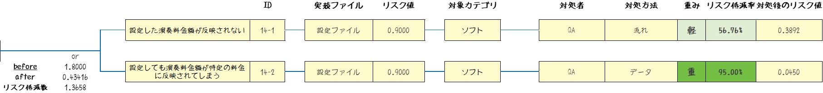
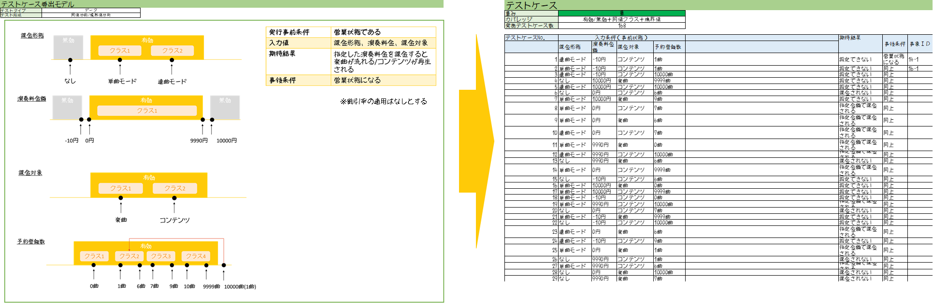
テスト設計サンプル
①フォールトツリー図
この図を用いて、リスクアセスメント（リスク特定、リスク分析、リスク評価）を行う。
リスク特定
リスク分析
リスク評価
実施順位
②テスト俯瞰表
③フォールトテストケース
複数のフォールトツリー図の結果を俯瞰し、優先順位、対応内容などを合意する。
リスクアセスメント（リスク評価）結果から対応する事象のテスト導出モデルを作成し、テストケースを作成する。
8

